Slide 1
需求变更管理评审
答辩人：G05
Notes:
版权声明：300套精品模板商业授权，请联系【锐旗设计】:https://9ppt.taobao.com，专业PPT老师为你解决所有PPT问题！

Slide 2
目 录
CONTENTS
阶段会议
配置管理
需求管理
需求变更
其他相关
会议记录
内部评审记录
配置管理工具
配置管理记录
文档更新记录
需求录入
需求追踪矩阵
CCB章程
CCB成员及构成
变更影响范围
变更控制与管理过程
变更控制流程说明
相关文件修改
团队建设
小组分工
绩效评定
参考资料

Slide 3
01
阶段会议
会议记录
内部评审记录

Slide 4
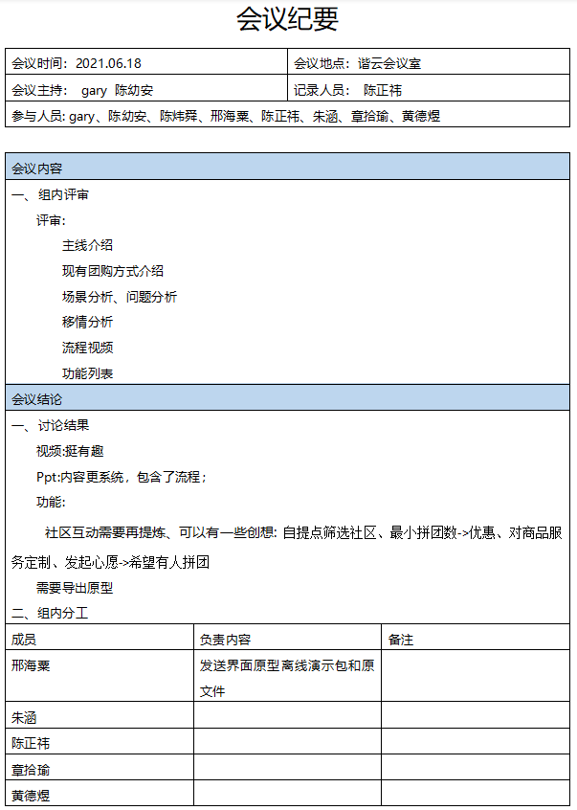
会议记录

Slide 5
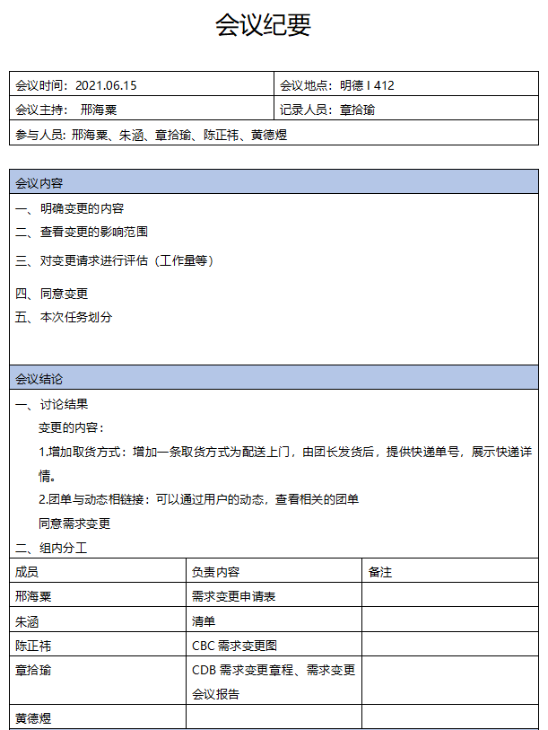
内部评审记录

Slide 6
02
配置管理
配置管理工具
配置管理记录
文档更新记录

Slide 7
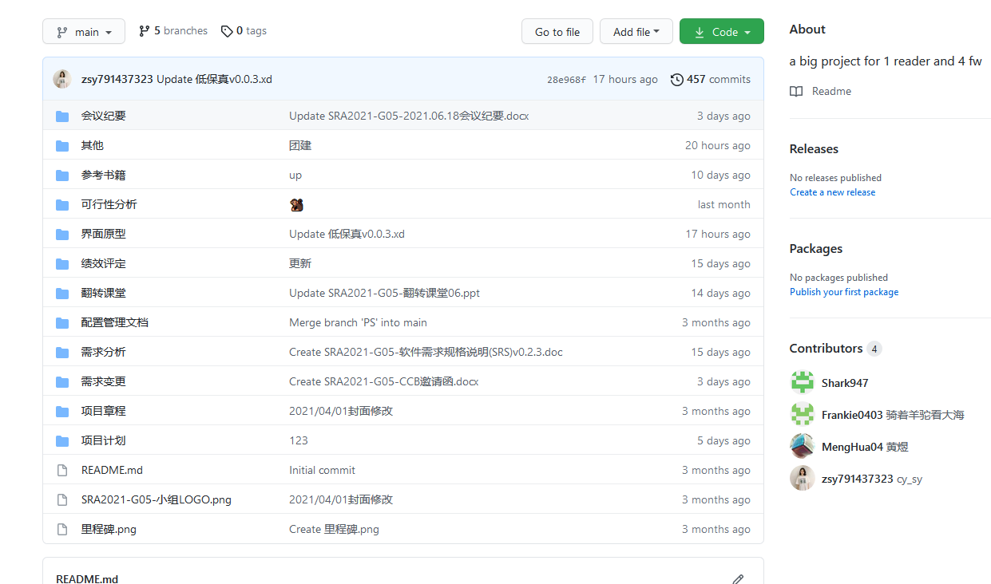
配置管理工具

Slide 8
配置管理记录

Slide 9
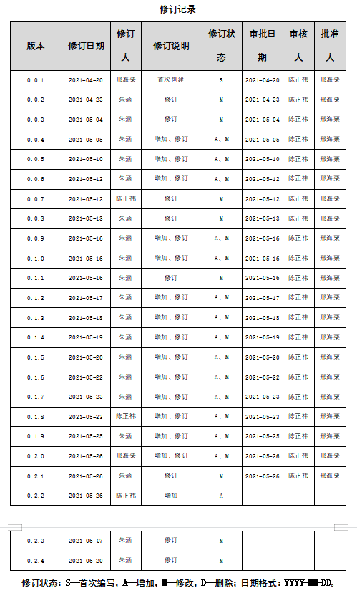
文档更新记录

Slide 10
03
需求管理
需求录入
需求追踪矩阵
CCB章程
CCB成员及构成

Slide 11
需求录入

Slide 12
需求追踪矩阵

Slide 13
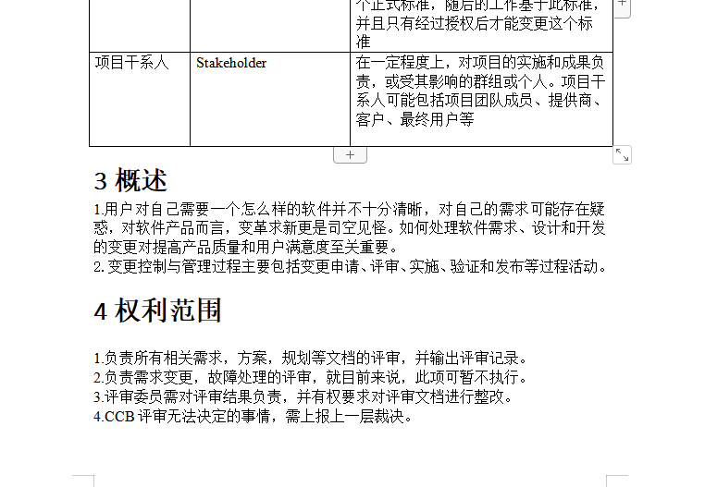
CCB章程

Slide 14
CCB成员及构成
角色 | 负责人 | 描述和职责 | 联系方式
CCB主席 | 陈幼安 | 变更控制委员会主席，如果变更控制委员会未能达成一致，主席通常有最终决定权，针对每个变更请求确定评估人和修改人 | youanchen@harmonycloud.cn
CCB成员 | 邢海粟 | 变更控制委员会针对具体项目决定是批准还是驳回提出的变更 | 手机号码：住址：明德1-412邮箱：
CCB成员 | 倪天伦 | 变更控制委员会针对具体项目决定是批准还是驳回提出的变更 | 31801306@stu.zucc.edu.cn
CCB成员 | 陈炜舜 | 变更控制委员会针对具体项目决定是批准还是驳回提出的变更 | weishunchen@harmonycloud.cn
评估者 | 陈正祎 | 受CCB主席要求负责完成变更影响分析 | 微信：czy_qifei 邮箱：31801342@stu.zucc.edu.cn
修改者 | SRA2021-G05全体成员 | 针对批准的变更需求，负责完成产品修改 | 详见SRA2021-G05-项目计划中干系人
提交者 | 徐老师 | 提交新变更需求 | 暂无
提交者 | 企业助教陈幼安 | 提交新变更需求 | youanchen@harmonycloud.cn
提交者 | 企业助教陈炜舜 | 提交新变更需求 | weishunchen@harmonycloud.cn
请求接受者 | 朱涵 | 最初接收到变更申请 | 微信：cmzh_11280047 邮箱：31801344@stu.zucc.edu.cn
验证者 | SRA2021-G05全体成员 | 验证变更是否已经正确实现 | 详见SRA2021-G05-项目计划中干系人

Slide 15
04
需求变更
变更控制与管理过程
变更控制流程说明
需求变更申请报告
相关文件修改
需求变更影响分析

Slide 16
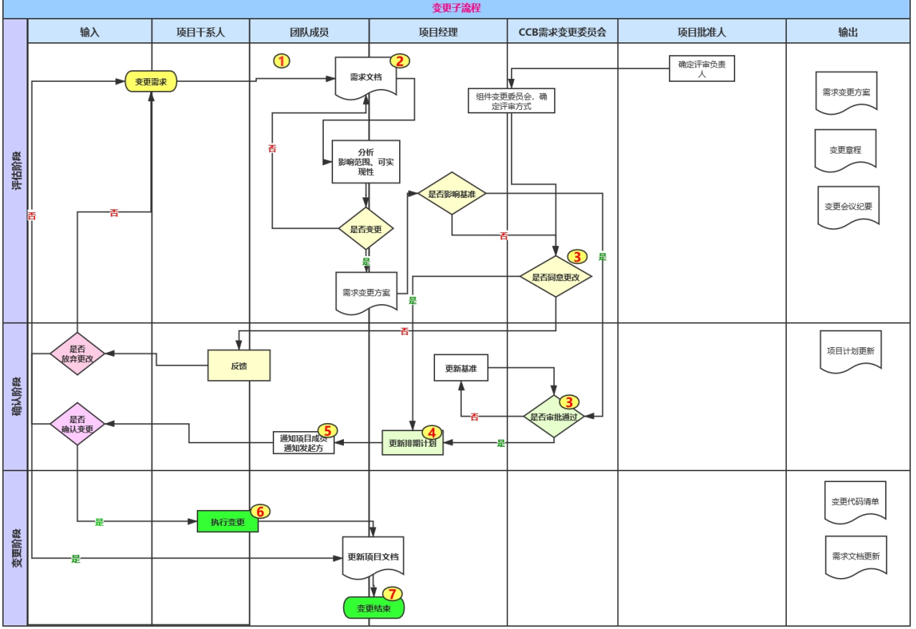
变更控制与管理过程

Slide 17
变更控制流程说明
控制需求变化引起的开发、测试与需求不一致的情况，约束需求分析的完整性。决定需求是否更改。保证每一次的需求变更都能有相关的记录

Slide 18
需求变更申请报告

Slide 19
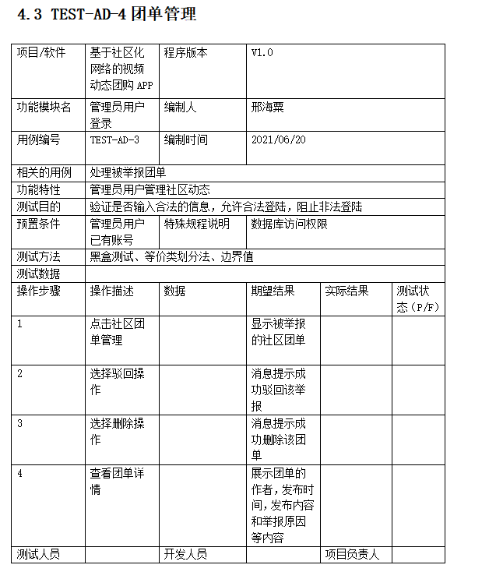
相关文件修改-测试用例

Slide 20
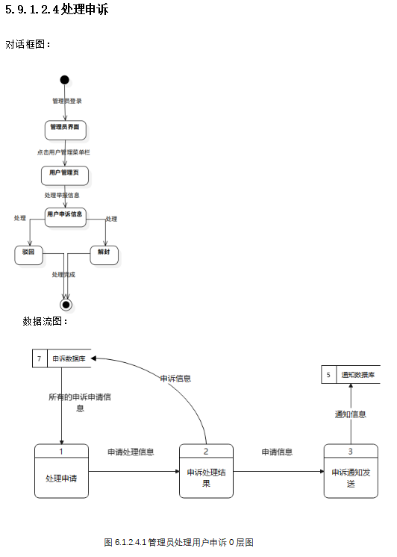
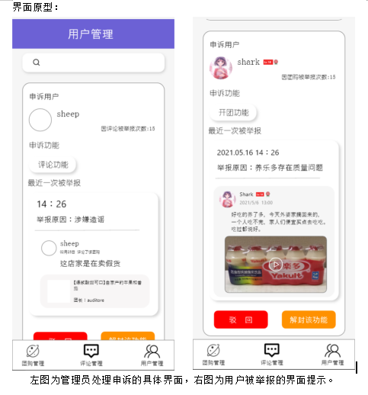
相关文件修改-用户手册

Slide 21
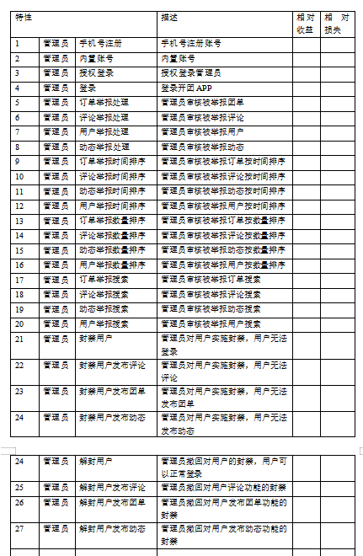
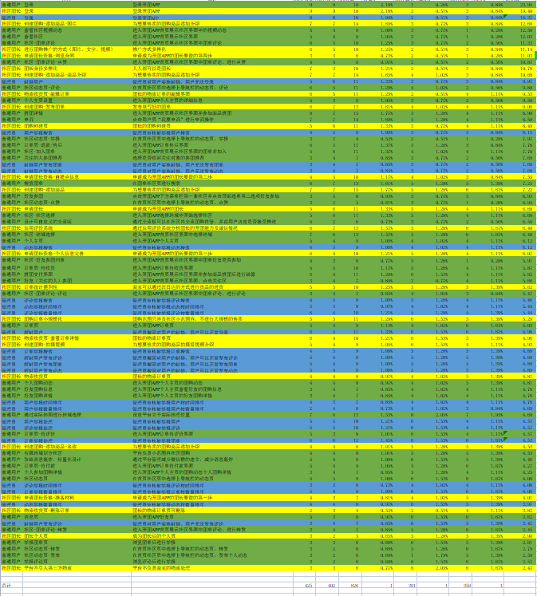
相关文件修改-用户优先级打分表

Slide 22
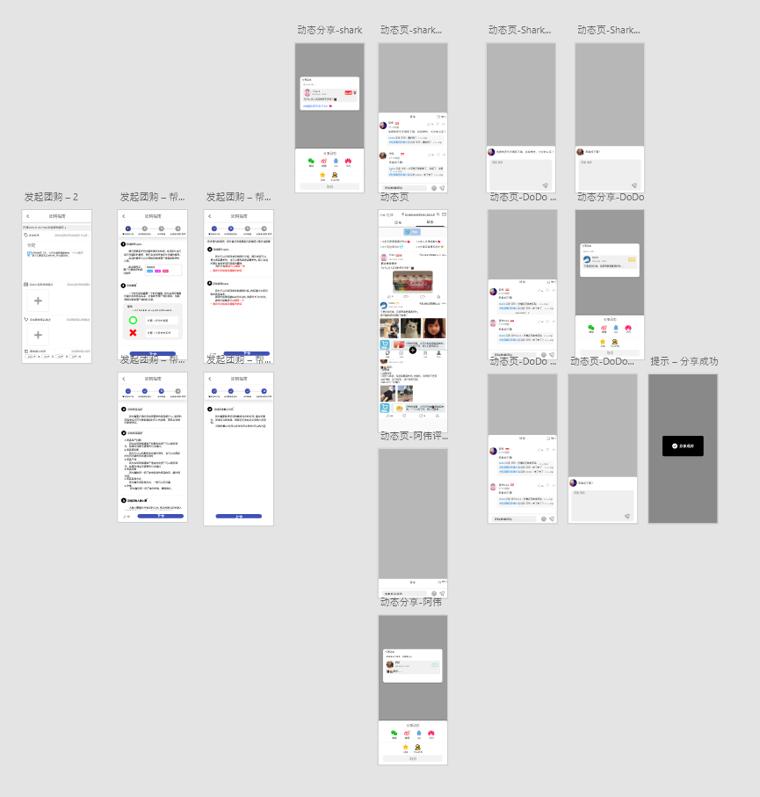
相关文件修改-界面原型

Slide 23
需求变更影响分析

Slide 24
05
其他相关
团队建设
小组分工
绩效评定
参考资料

Slide 25
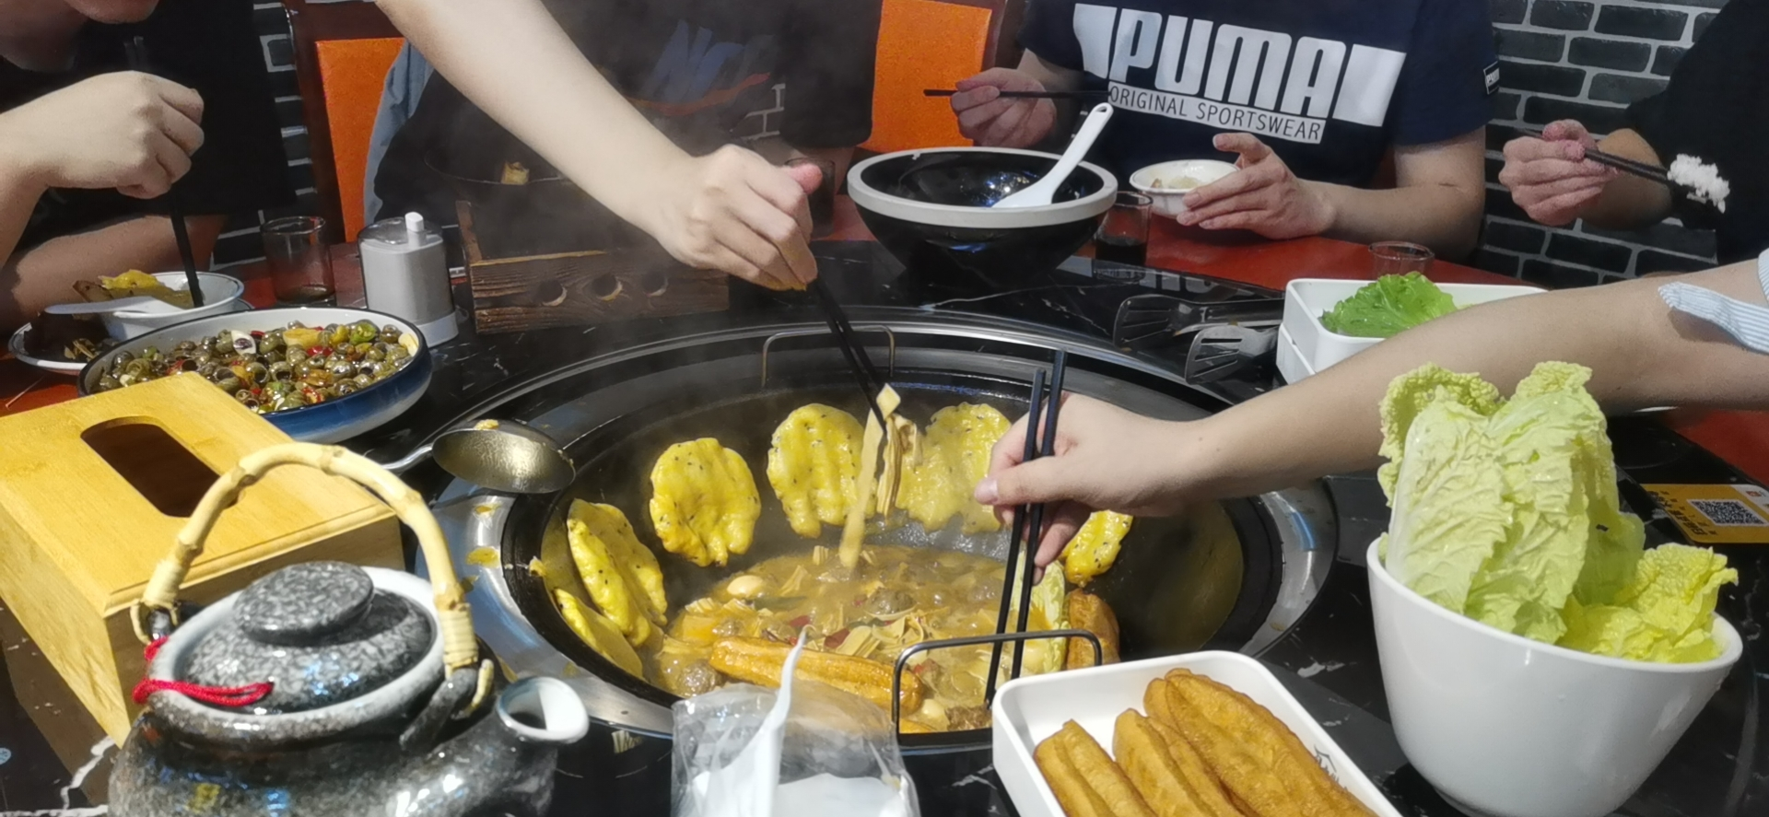
团队建设

Slide 26

小组分工
邢海粟
小小组长
总体任务：
（1）协调小组成员矛盾，团结一致向前冲；
（2）负责该阶段PPT审核以及后续更新；
（3）负责周常会议的召开，负责CCB会议，负责组内评审的组织；
（4）负责沟通助教、确认用户需求，负责需求管理工具；
（5）负责分配下一阶段的任务；
文档任务：
（1）负责SRA2021-G05-CCB章程的审核以及部分修改；
（2）负责SRA2021-G05-CCB邀请函的编写与审核
（3）负责该阶段文档内容的批准与审核；
原型任务：
（1）负责SRA2021-G05-低保真商家端的原型绘制；
（2）负责SRA2021-G05-高保真的补充原型绘制；

Slide 27

小组分工
朱涵
团队核心
总体任务：
（1）负责该阶段PPT制作以及后续更新；
（2）负责该阶段团建活动的组织与开展；
（3）负责项目进度监控，与其他组员进行沟通；
文档任务：
（1）负责SRA2021-G05-CCB章程的编写以及部分修改；
（2）负责SRA2021-G05-用户优先级打分表的更新；
（3）负责SRA2021-G05-软件需求规格说明(SRS)的更新；

Slide 28

陈正祎
小组分工
团队灵魂
总体任务：
（1）作为项目进度管理员，负责项目进度管理；
（2）作为会议记录员，负责会议记录（周常会议、组内评审会议、JAD会议）；
文档任务：
（1）负责SRA2021-G05-会议记录的编写；
原型任务：
（1）负责SRA2021-G05-纸模型客户端的原型修改绘制；
（2）负责SRA2021-G05-低保真客户端的原型修改绘制；
（3）负责SRA2021-G05-低保真管理员端的原型修改绘制；
（4）负责SRA2021-G05-高保真客户端模块的补充原型绘制；

Slide 29

章拾瑜
小组分工
建队基石
总体任务：
（1）为团建活动提供举办思路，凝聚人心；
文档任务：
（1）负责SRA2021-G05-需求变更影响报告部分修改；
（2）负责SRA2021-G05-CCB章程部分修改；
原型任务：
（1）负责SRA2021-G05-低保真团长端的原型修改绘制；
（2）负责SRA2021-G05-高保真团长模块的补充原型绘制；
（3）负责SRA2021-G05-高保真订单模块的补充原型绘制；

Slide 30
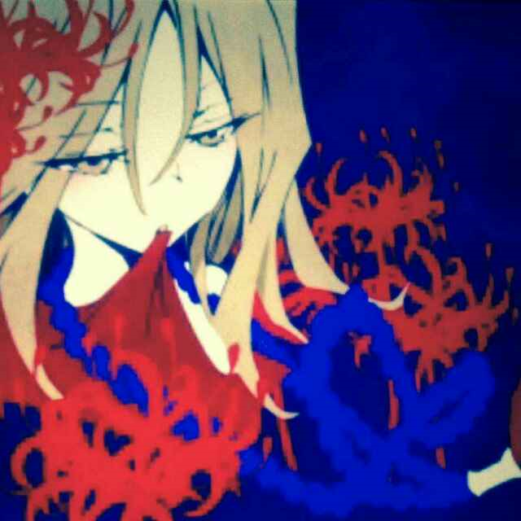
黄德煜
小组分工
团队核心
总体任务：
（1）作为项目配置管理员，负责项目配置管理；
（2）建立配置管理仓库，并解决小组成员的配置管理问题；
文档任务：
（1）负责SRA2021-G05-需求变更影响报告的补充以及部分修改；
原型任务：
（1）负责SRA2021-G05-纸模型客户端的原型修改绘制；
（2）负责SRA2021-G05-低保真客户端的原型修改绘制；

Slide 31
绩效评定
小组成员 | 工作任务 | 工作质量 | 工作技能 | 工作态度与责任感 | 协调性 | 纪律性 | 工作总分 |  | 自评 | 他评1 | 他评2 | 他评3 | 他评4 | 组长评价 | 评价总分 |  | 总分
邢海粟 | 38 | 19 | 9 | 10 | 9 | 10 | 95 |  | 95 | 95 | 95 | 93 | 96 | 95.5 | 95 |  | 95
章拾瑜 | 38 | 18 | 9 | 8 | 10 | 9 | 92 |  | 96 | 97 | 96 | 93 | 94 | 95 | 95.4 |  | 93.7
黄德煜 | 35 | 19 | 9 | 9 | 9 | 10 | 91 |  | 95 | 98 | 95 | 96 | 97 | 96 | 95.8 |  | 93.4
朱涵 | 36 | 18 | 9 | 10 | 10 | 9 | 92 |  | 94 | 96 | 95 | 94 | 95 | 95 | 94.6 |  | 93.3
陈正祎 | 37 | 18 | 8 | 10 | 10 | 10 | 93 |  | 94 | 98 | 97 | 96 | 95 | 96 | 95.4 |  | 94.2

Slide 32
参考资料
[1]《软件工程原书第八版》 机械工业出版社 RogerS.Pressman Bruce R.Maxim著 2017年1月第1版 第294545号
[2]《软件需求》 清华大学出版社 Karl Wiegers, Joy Beatty著 李忠利 李淳 霍金健 孔晨辉 译 2016年3月第3版
[3]SRA2021-G05-测试用例
[4]SRA2021-G05-需求优先级
[5]SRA2021-G05-需求冲突
[6]SRA2021-G05-数据字典
[7]SRA2021-G05-用户群分类
[8]SRA2021-G05-用例描述
[9]SRA2021-G05-愿景与范围文档
[10]SRA2021-G05-用户手册
[11]SRA2021-G05-软件需求规格说明(SRS)

Slide 33
ok,thx
Q&A
答辩人：G05

